Slide 1
ANKARA ÜNİVERSİTESİ
2023 VE 2024 YILI
ULUSAL ve ULUSLARARASI SIRALAMALAR
MEVCUT DURUM ANALİZİ
Prof. Dr. Kaan ORHAN
Ankara Üniversitesi Araştırma Dekanı

Slide 2
ULUSAL SIRALAMALAR

Slide 3
Araştırma Üniversiteleri Performans Sıralaması, Aralık 2021
Sıra | Üniversite | Kategori | Toplam [100] | Kapasite [%25] | Kalite [%40] | İşbirliği [%35]
1 | ORTA DOĞU TEKNİK ÜNİVERSİTESİ | A1 | 85,40 | 21,39 | 35,86 | 28,15
2 | İSTANBUL TEKNİK ÜNİVERSİTESİ |  | 76,24 | 19,78 | 32,83 | 23,62
3 | BOĞAZİÇİ ÜNİVERSİTESİ |  | 70,34 | 14,59 | 27,5 | 28,24
4 | İZMİR YÜKSEK TEKNOLOJİ ENSTİTÜSÜ | A2 | 60,87 | 15,98 | 24,95 | 19,94
5 | YILDIZ TEKNİK ÜNİVERSİTESİ |  | 54,11 | 16,2 | 23,33 | 14,58
6 | ANKARA ÜNİVERSİTESİ |  | 53,07 | 13,29 | 20,52 | 19,26
7 | İSTANBUL ÜNİVERSİTESİ |  | 50,06 | 15,03 | 16,29 | 18,74
8 | ERCİYES ÜNİVERSİTESİ |  | 48,65 | 9,00 | 20,57 | 19,09
9 | HACETTEPE ÜNİVERSİTESİ |  | 48,49 | 15,89 | 20,91 | 11,69
10 | GEBZE TEKNİK ÜNİVERSİTESİ |  | 44,06 | 13,98 | 16,05 | 14,03
11 | EGE ÜNİVERSİTESİ |  | 38,85 | 14,58 | 14,94 | 9,32
12 | İSTANBUL ÜNİVERSİTESİ-CERRAHPAŞA |  | 37,36 | 11,81 | 5,63 | 19,91
13 | MARMARA ÜNİVERSİTESİ | A3 | 32,74 | 7,13 | 11,10 | 14,50
14 | BURSA ULUDAĞ ÜNİVERSİTESİ |  | 32,27 | 5,42 | 13,09 | 13,76
15 | DOKUZ EYLÜL ÜNİVERSİTESİ |  | 28,80 | 7,22 | 9,77 | 11,82
16 | ATATÜRK ÜNİVERSİTESİ |  | 28,03 | 4,27 | 14,94 | 8,82
17 | GAZİ ÜNİVERSİTESİ |  | 27,96 | 11,4 | 10,49 | 6,07
18 | ÇUKUROVA ÜNİVERSİTESİ |  | 27,63 | 6,24 | 9,91 | 11,49
19 | FIRAT ÜNİVERSİTESİ |  | 23,18 | 1,87 | 12,21 | 9,10
20 | KARADENİZ TEKNİK ÜNİVERSİTESİ |  | 20,23 | 3,90 | 9,09 | 7,15
A1: Üst düzey araştırma performansı gösteren üniversite
A2: Yüksek düzey araştırma performansı gösteren üniversite
A2: Orta düzey APGÜ

Slide 4
Araştırma Üniversiteleri Performans Sıralaması, Kasım 2022
Kategori | Üniversite | Sıra | Toplam [100] | Kapasite [%40] | Kalite [%40] | İşbirliği [%20]
A1 | ORTA DOĞU TEKNİK ÜNİVERSİTESİ | 1 | 85,87 | 32,57 | 36,54 | 16,76
 | KOÇ ÜNİVERSİTESİ | 2 | 70,05 | 19,97 | 34,63 | 15,45
 | SABANCİ ÜNİVERSİTESİ | 3 | 69,03 | 15,59 | 37,15 | 16,29
 | İSTANBUL TEKNİK ÜNİVERSİTESİ | 4 | 68,63 | 27,75 | 27,18 | 13,7
 | İHSAN DOĞRAMACİ BİLKENT ÜNİVERSİTESİ | 5 | 66,33 | 23,93 | 27,61 | 14,79
 | BOĞAZİÇİ ÜNİVERSİTESİ | 6 | 63,25 | 21,29 | 28,82 | 13,14
A2 | İZMİR YÜKSEK TEKNOLOJİ ENSTİTÜSÜ | 7 | 57,94 | 25,61 | 19,14 | 13,19
 | İSTANBUL ÜNİVERSİTESİ | 8 | 54,72 | 21,54 | 23,7 | 9,48
 | YİLDİZ TEKNİK ÜNİVERSİTESİ | 9 | 50,87 | 23,45 | 18,06 | 9,36
 | HACETTEPE ÜNİVERSİTESİ | 10 | 50,26 | 21,04 | 22,59 | 6,63
 | GEBZE TEKNİK ÜNİVERSİTESİ | 11 | 50,14 | 20,35 | 19,69 | 10,1
 | ANKARA ÜNİVERSİTESİ | 12 | 45,17 | 17,6 | 18,1 | 9,47
 | EGE ÜNİVERSİTESİ | 13 | 45,06 | 20,76 | 14,42 | 9,88
 | ERCİYES ÜNİVERSİTESİ | 14 | 44,85 | 15,45 | 21,36 | 8,04
 | İSTANBUL ÜNİVERSİTESİ-CERRAHPAŞA | 15 | 43,47 | 20,88 | 13,53 | 9,06
 | GAZİ ÜNİVERSİTESİ | 16 | 41,06 | 19,88 | 15,06 | 6,12
A3 | FIRAT ÜNİVERSİTESİ | 17 | 36,73 | 10,08 | 20,37 | 6,28
 | MARMARA ÜNİVERSİTESİ | 18 | 33,03 | 11,42 | 13,35 | 8,26
 | DOKUZ EYLÜL ÜNİVERSİTESİ | 19 | 32,09 | 11,98 | 14,11 | 6,00
 | ATATÜRK ÜNİVERSİTESİ | 20 | 30,55 | 12,55 | 13,68 | 4,32
 | ÇUKUROVA ÜNİVERSİTESİ | 21 | 28,79 | 13,91 | 9,47 | 5,41
 | KARADENİZ TEKNİK ÜNİVERSİTESİ | 22 | 28,55 | 11,62 | 12,11 | 4,82
 | BURSA ULUDAĞ ÜNİVERSİTESİ | 23 | 26,20 | 7,66 | 10,01 | 8,53
Özellikle İşbirliği boyutunun önceliklenmesi önerilir.
A1: Üst düzey araştırma performansı gösteren üniversite
A2: Yüksek düzey araştırma performansı gösteren üniversite
A2: Orta düzey araştırma performansı gösteren üniversite

Slide 5
Araştırma Üniversiteleri Performans Sıralaması
Kategori | Üniversite |  | Sıra | Toplam | Kapasite | Kalite | İşbirliği
A2 | ANKARA ÜNİVERSİTESİ | 2021 | 6 | 53,07 | 13,29 | 20,52 | 19,26
 |  | 2022 | 12 | 45,17 | 17,6 | 18,1 | 9,47

Slide 6
URAP 2018-2022 Sıralamaları

Slide 7
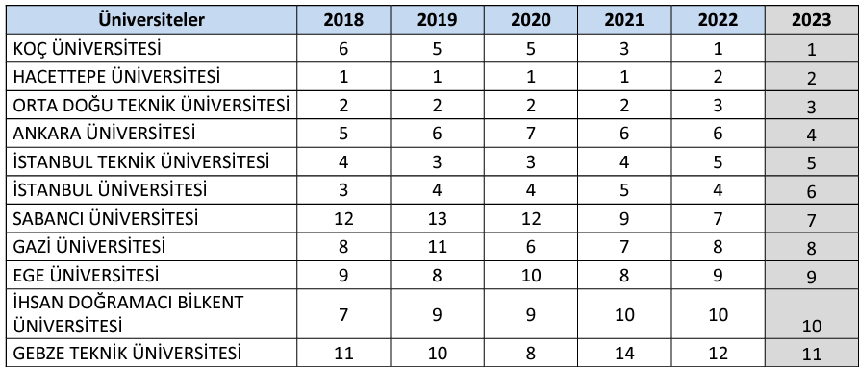
Ankara Üniversitesi 6. sıradan
4. Sıraya yükselmiştir

Slide 8
URAP 2022-2023 Türkiye genel sıralamasında ilk 20’ye giren üniversitelerin geçmiş yıllardaki durumlarının karşılaştırılması
Ankara Üniversitesi 6. sıradan 4. Sıraya yükselmiştir

Slide 9
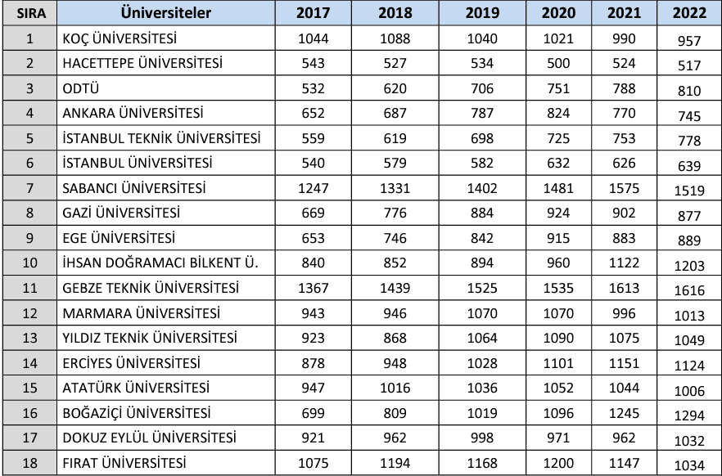
URAP 2023-2024 Türkiye genel sıralamasında ilk 20’ye giren üniversitelerimizin 2017/2022 döneminde URAP Dünya sıralamalarında yıllara göre dünyadaki durumları

Slide 10
URAP 2023-2024 Türkiye genel sıralamasında ilk 20’ye giren üniversitelerimizin 2017/2022 döneminde URAP Dünya sıralamalarında yıllara göre dünyadaki durumları

Slide 11
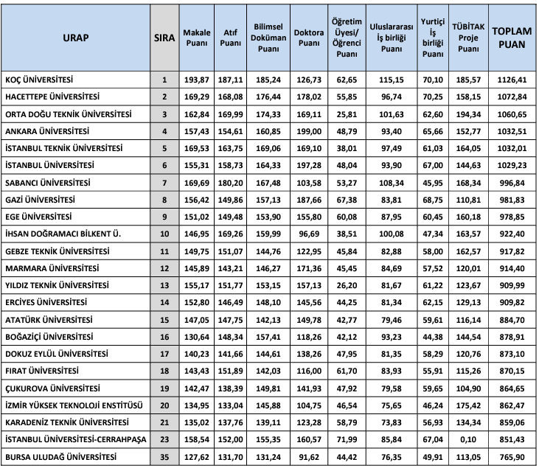
Araştırma Üniversitelerinin URAP 2023-2024 Türkiye Genel Sıralamasındaki Puan Durumları
Öğretim üyesi başına düşen öğrenci sayısından alınan puan diğer üniversitelere göre kıyasla düşüktür.
Makale puanında gösterilecek artış toplam puana etki edecektir. Bunun için Q1 ve Q2 dergilerde yayınlanan yayın sayısının artırılması gerekmektedir.

Slide 12
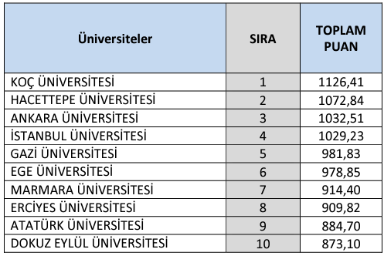
Tıp Fakültesi olan üniversitelerin 2023-2024 URAP Türkiye sıralaması
Tıp Fakültesi olan üniversiteler arasında Ankara Üniversitesi ile Hacettepe Üniversitesi arasında 40 puanlık fark bulunmaktadır. Artan öğrenci kontenjanı sayısının düşürülmesi bile bu farkın kapatılması mümkündür.
Ankara Üniversitesi 3. sırada yer almaktadır.

Slide 13
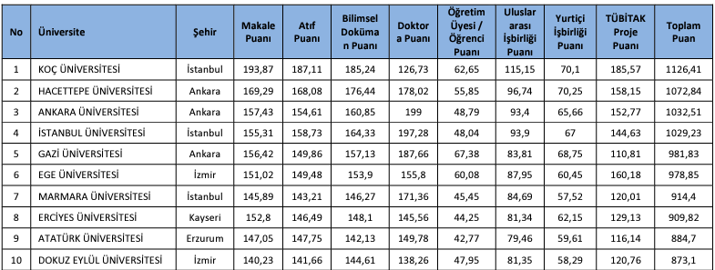
Tıp Fakültesi olan üniversitelerin 2023-2024 URAP Türkiye sıralaması
Ankara Üniversitesi 3. sırada yer almaktadır.

Slide 14
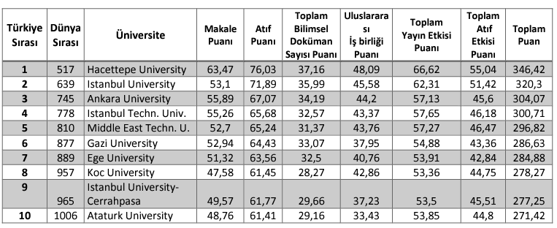
URAP 2022-2023 dünya sıralamasında en yüksek puan alan 10 üniversitemiz ve göstergeler bazında puanları
Ankara Üniversitesi 3. sırada yer almaktadır.
Puanlama 600 puan üzerinden yapılmaktadır.

Slide 15
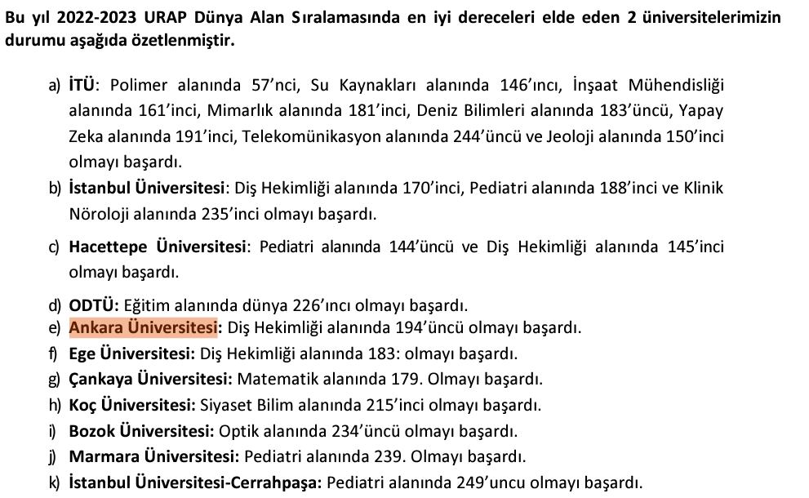

Slide 16
URAP Dünya Bilim Alanı Sıralamasında Ankara Üniversitesi’nin yıllara göre karşılaştırması
 | Bilim alanı | 2020-2021 | 2022-2023
1 | Mühendislik | 1093 | 1134
2 | Teknoloji | 1055 | 1074
3 | Kimya | 918 | 898
4 | Tıp Bilimleri | 494 | 484
5 | Biyoloji | 827 | 806
6 | Matematik | 804 | 854
7 | Fizik | 741 | 770
 |  | 2020-2021 | 2022-2023
8 | Cerrahi | 401 | 405
9 | Ziraat | 895 | 876
10 | Gıda Müh. | 434 | 344
11 | Farmakoloji | 429 | 438
12 | Diş Hekimliği | 235 | 194
13 | Mol. Biyoloji Genetik | 729 | -
14 | Veterinerlik | 455 | 462

Slide 17
2022-2023 yılı URAP Dünya Alan Sıralaması

Slide 18
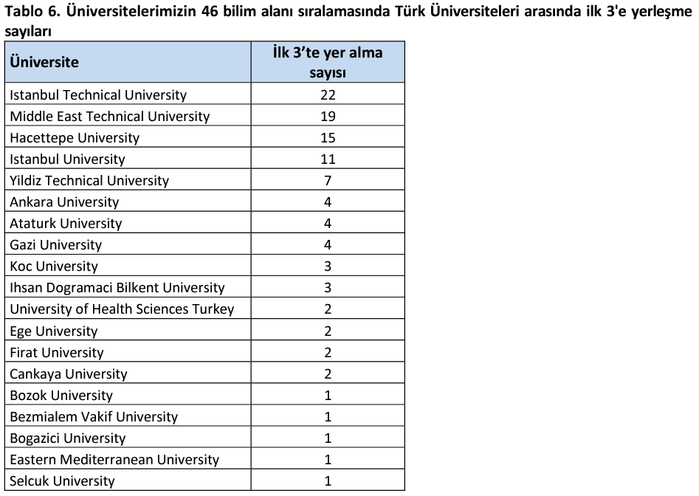
2022-2023 yılı URAP Dünya Alan Sıralaması

Slide 19
A.Ü. Girişimci ve Yenilikçi Üniversite Endeksi

Slide 20
A.Ü. GYÜE 2018 - 2022 Sonuçları

Slide 21
ULUSLARARASI SIRALAMALAR

Slide 22
THE World University Rankings By Subjects
2023 – 2024 Yılı Karşılaştırması

Slide 23
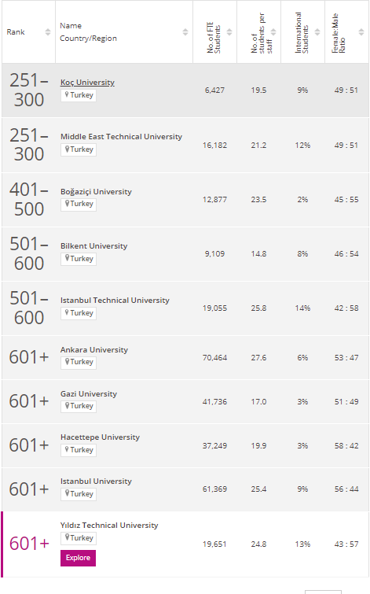
SANAT ve BEŞERİ BİLİMLER
Türkiye Sıralaması 2024

Slide 24
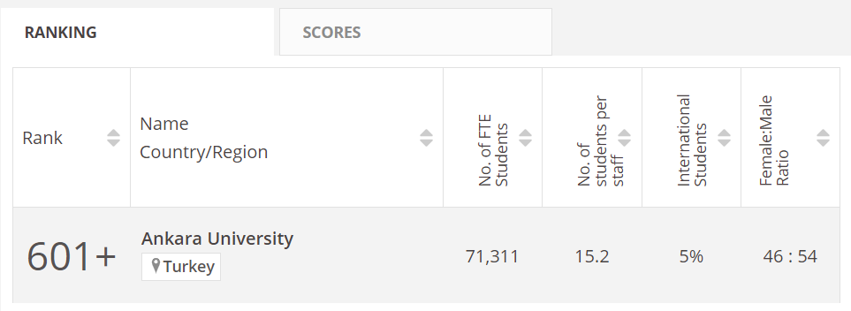
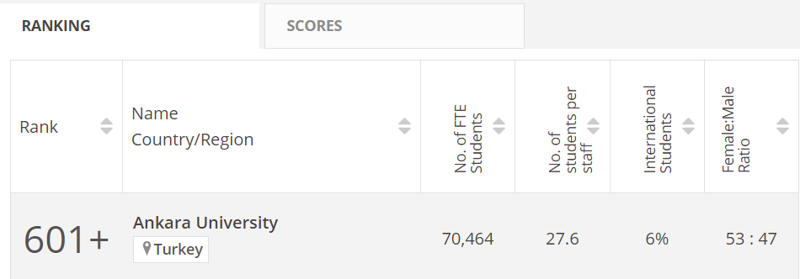
2023 Yılı
SANAT ve BEŞERİ BİLİMLER
-Arkeoloji
-Mimarlık
-Sahne sanatları ve performansı
-Tarih, felsefe ve din
-Dilbilim ve edebiyat
2024 Yılı

Slide 25
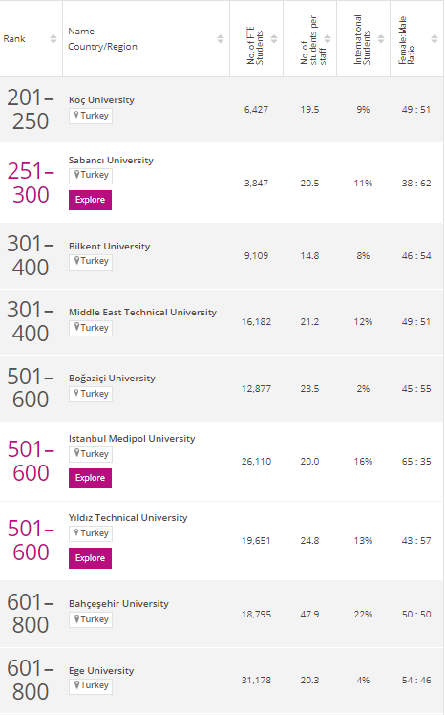
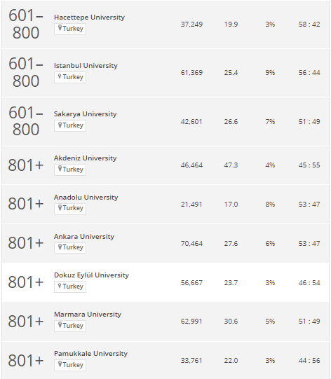
İŞLETME ve EKONOMİ
Türkiye Sıralaması 2024

Slide 26
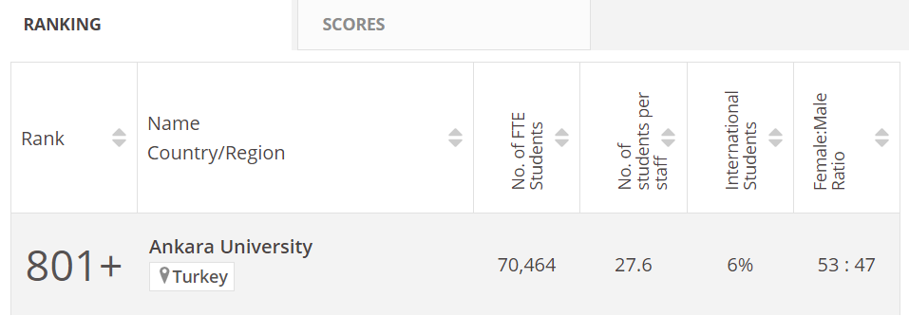
İŞLETME ve EKONOMİ
2023 yılında sıralamaya girilememiştir.
-Muhasebe ve Finans
-İşletme ve Yönetim
-Ekonomi ve Ekonometri
2024 Yılı

Slide 27
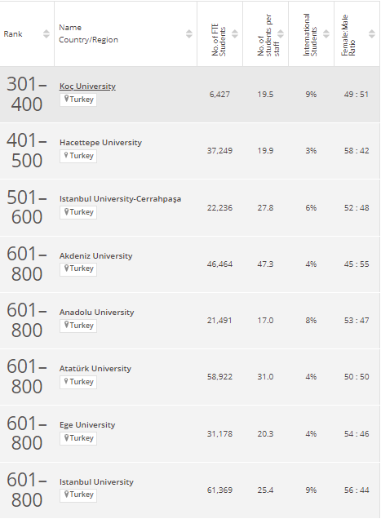
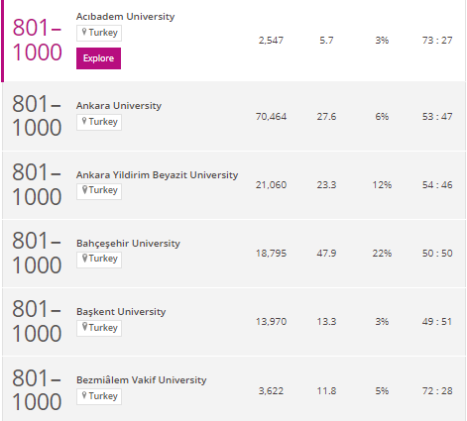
KLİNİK BİLİMLER ve SAĞLIK BİLİMLERİ
Türkiye Sıralaması 2024

Slide 28
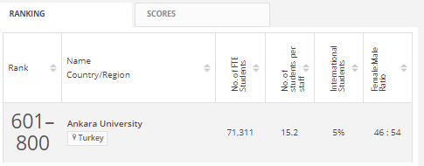
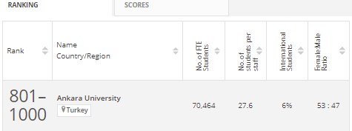
2023 Yılı
KLİNİK BİLİMLER ve SAĞLIK BİLİMLERİ
-Tıp ve Diş Hekimliği
-Diğer sağlık alanı
2024 Yılı

Slide 29
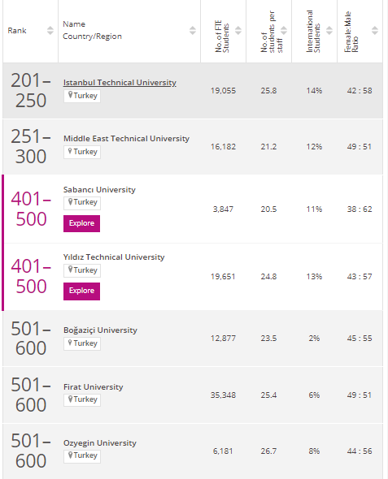
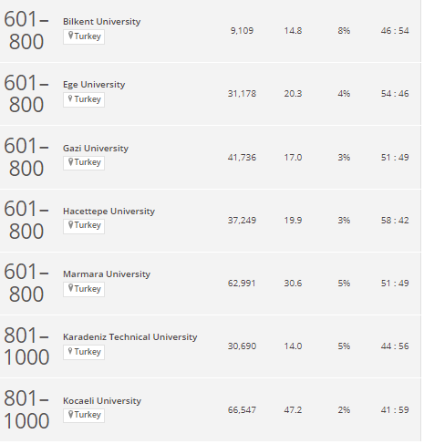
BİLGİSAYAR BİLİMLERİ
Türkiye Sıralaması 2024
Bu alanda üniversitemiz 2018’den beri sıralamaya girememiştir.

Slide 30
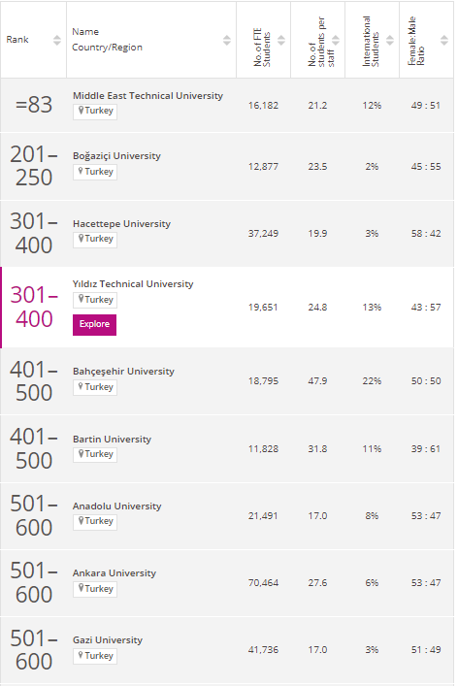
EĞİTİM BİLİMLERİ
Türkiye Sıralaması 2024

Slide 31
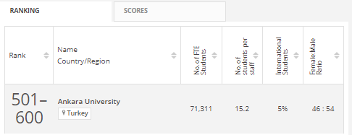
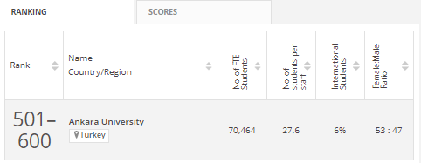
2023 Yılı
EĞİTİM BİLİMLERİ
2024 Yılı

Slide 32
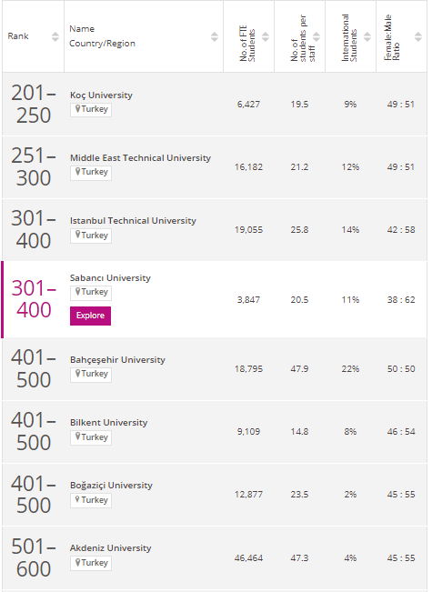
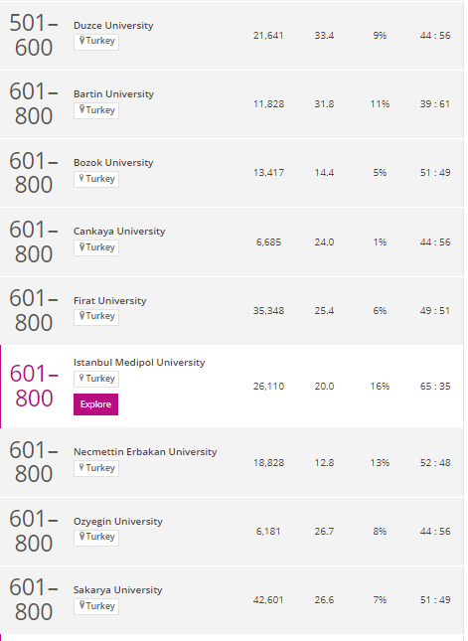
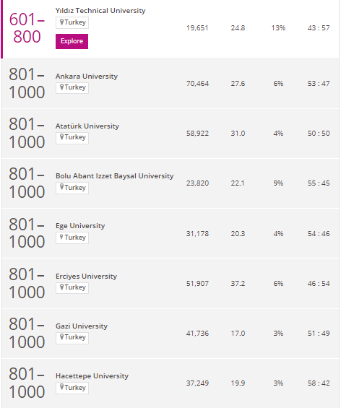
MÜHENDİSLİK BİLİMLERİ
Türkiye Sıralaması 2024

Slide 33
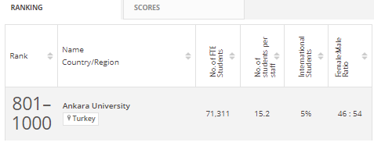
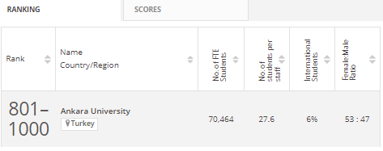
2023 Yılı
MÜHENDİSLİK BİLİMLERİ
2024 Yılı
-Kimya Mühendisliği
-Endüstri Mühendisliği
-Elektrik ve Elektronik Mühendisliği
-Genel mühendislik alanı
-Makine Mühendisliği ve Uzay Teknolojileri

Slide 34
HUKUK
Bu alanda ülkemizden hiçbir üniversiteye dünya sıralamasına girememiştir.

Slide 35
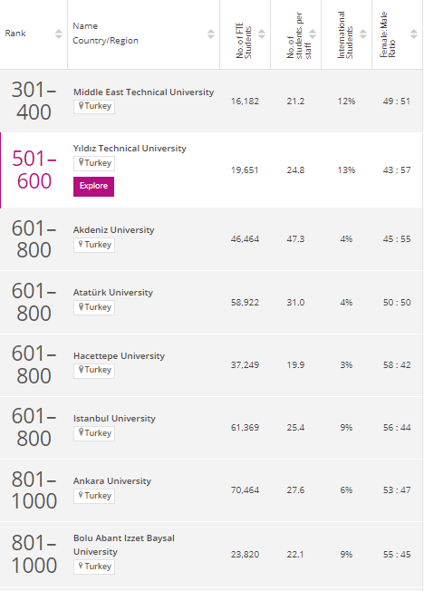
YAŞAM BİLİMLERİ
Türkiye Sıralaması 2024

Slide 36
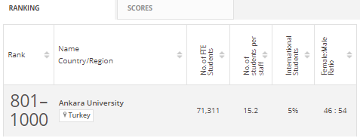
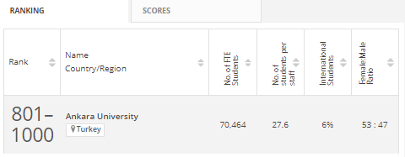
2023 Yılı
YAŞAM BİLİMLERİ
2024 Yılı
-Tarım ve Ormancılık
-Biyolojik Bilimler
-Spor Bilimleri
-Veteriner Bilimleri

Slide 37
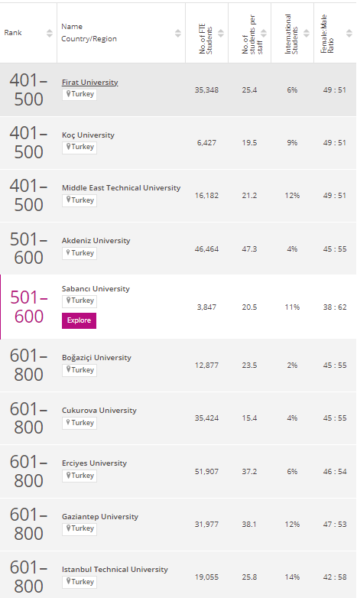
DOĞA BİLİMLERİ
Türkiye Sıralaması 2024

Slide 38
2023 Yılı
DOĞA BİLİMLERİ
2024 Yılı
-Kimya
-Yer Bilimleri
-Matematik ve İstatistik
-Fizik ve Astronomi

Slide 39
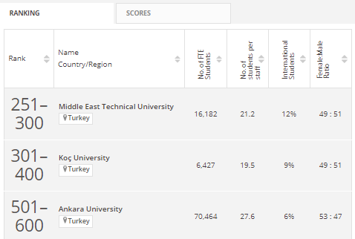
PSİKOLOJİ
Türkiye Sıralaması 2024

Slide 40
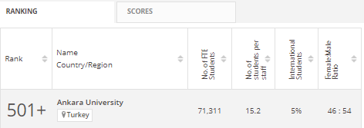
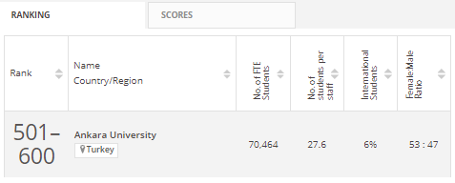
2023 Yılı
PSİKOLOJİ
2024 Yılı

Slide 41
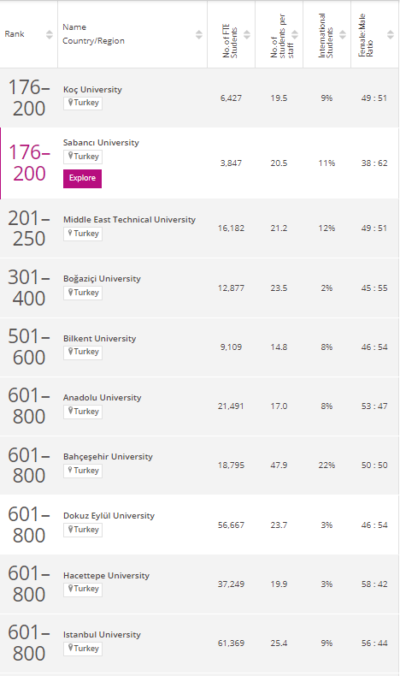
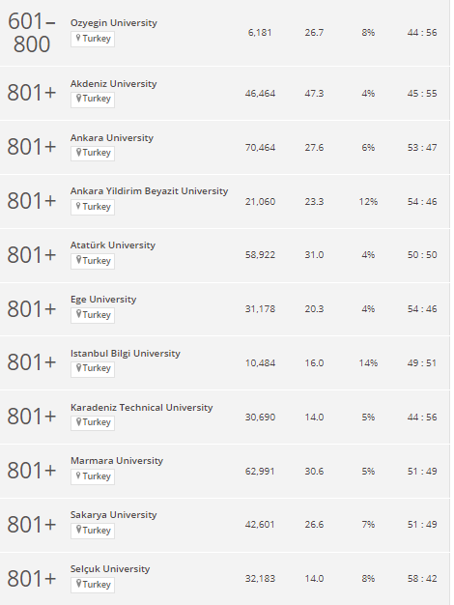
SOSYAL BİLİMLER
Türkiye Sıralaması 2024

Slide 42
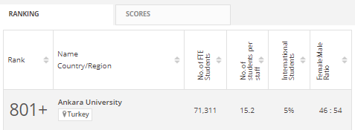
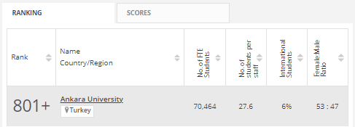
2023 Yılı
SOSYAL BİLİMLER
2024 Yılı
-İletişim ve Medya Çalışmaları
-Coğrafya
-Politika ve Uluslararası İlişkiler
-Sosyoloji

Slide 43
THE World University Rankings
2024 Yılı Karşılaştırması
Ankara Üniversitesi

Slide 44
Ankara Üniversitesi - ODTÜ

Slide 45
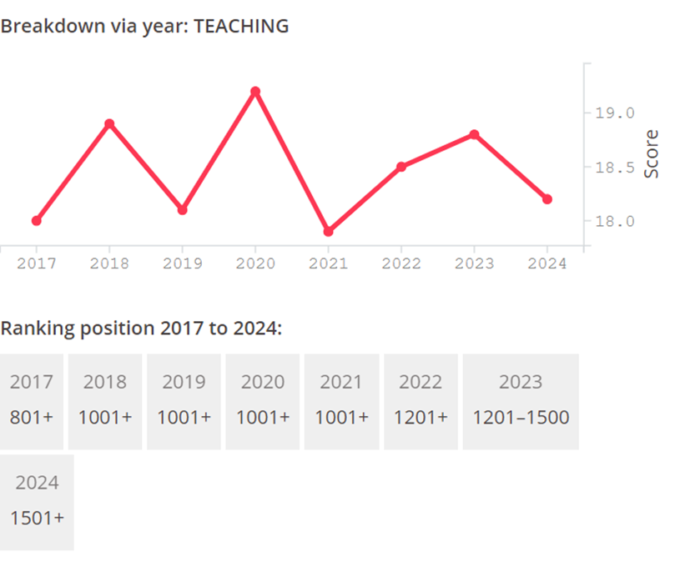
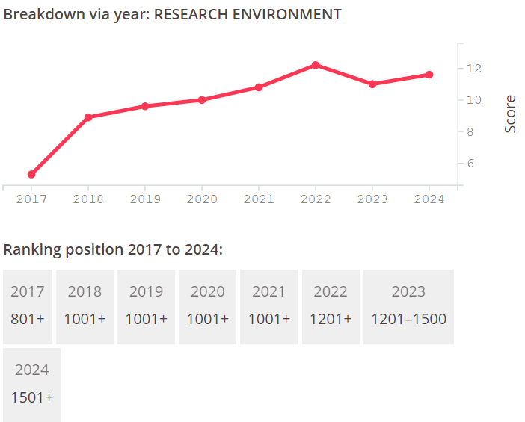
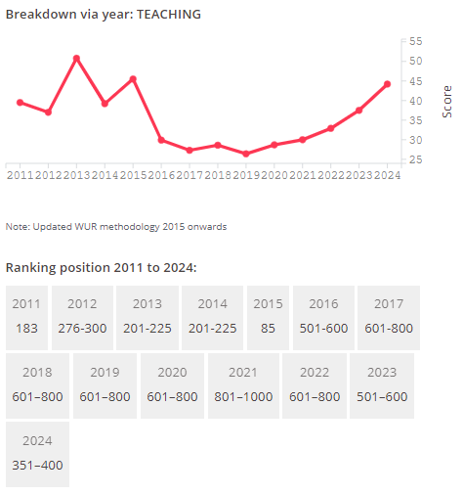
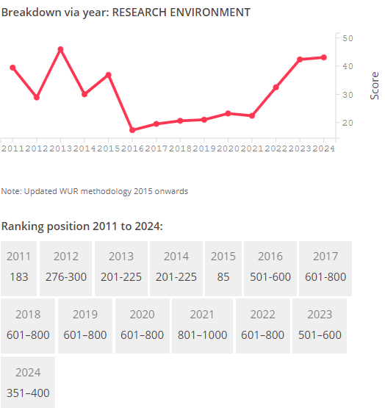
Ankara Üniversitesi
ODTÜ

Slide 46
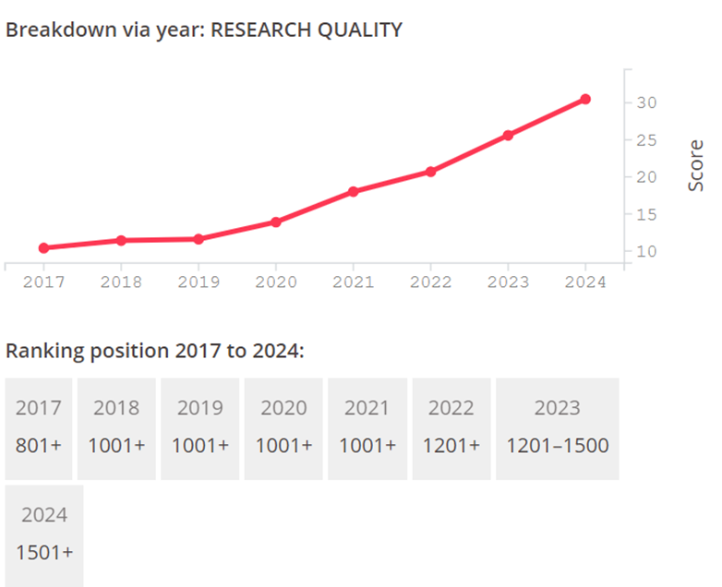
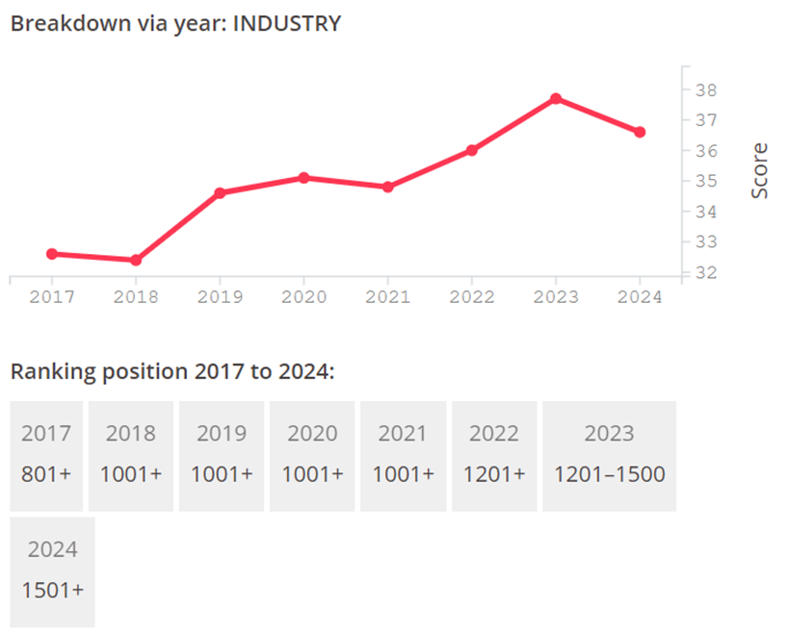
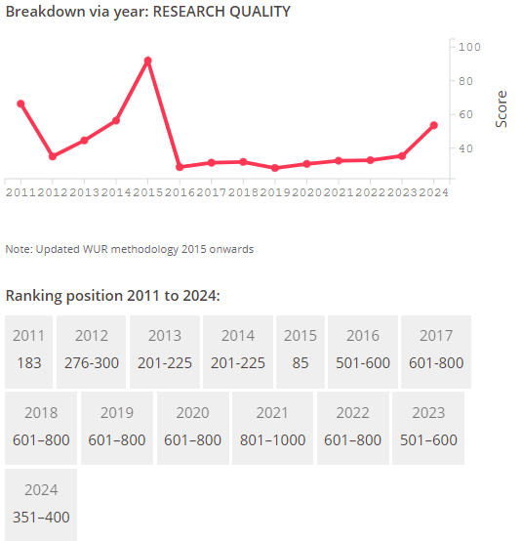
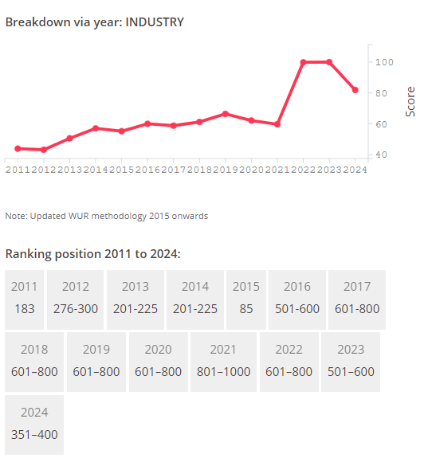
Ankara Üniversitesi
ODTÜ

Slide 47
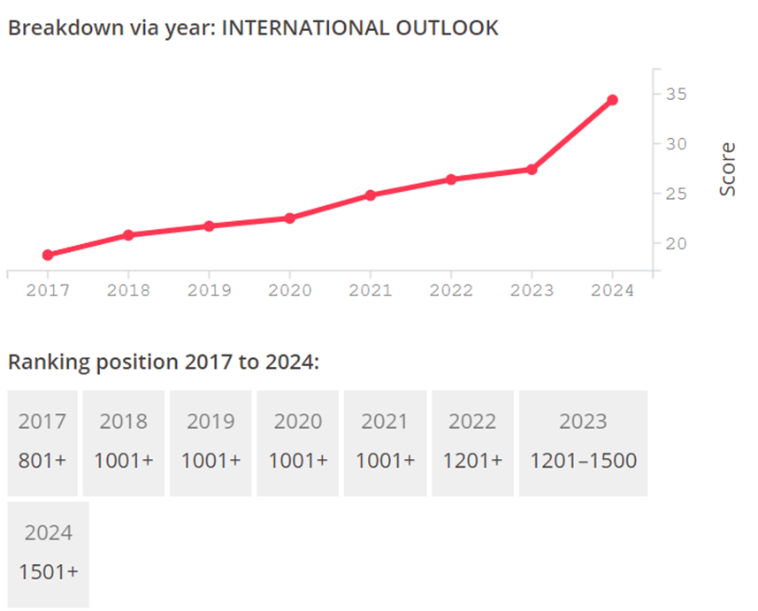
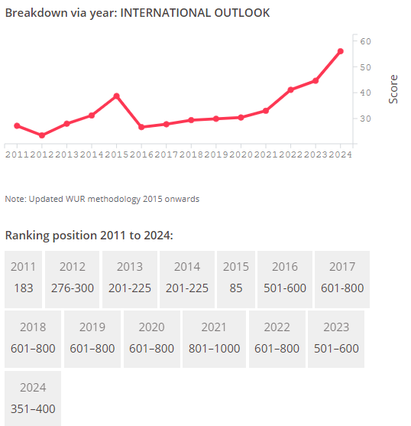
Ankara Üniversitesi
ODTÜ

Slide 48
Ankara Üniversitesi – Hacettepe Üniversitesi

Slide 49
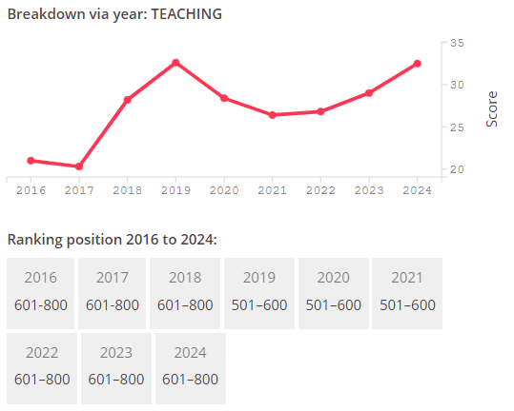
Ankara Üniversitesi
Hacettepe Üniversitesi

Slide 50
Ankara Üniversitesi
Hacettepe Üniversitesi

Slide 51
Ankara Üniversitesi
Hacettepe Üniversitesi

Slide 52
Ankara Üniversitesi – Akdeniz Üniversitesi

Slide 53
Ankara Üniversitesi – Gazi Üniversitesi

Slide 54
Ankara Üniversitesi
Gazi Üniversitesi

Slide 55
Ankara Üniversitesi
Gazi Üniversitesi

Slide 56
Ankara Üniversitesi
Gazi Üniversitesi

Slide 57
Ankara Üniversitesi Araştırma Dekanlığı
QS Ranking 2024
QS Dünya Üniversite Sıralaması'nın 20.si , 104 ülkeden 1.500 üniversiteye içeren ve sıralamalarda istihdam edilebilirliği ve sürdürülebilirliği vurgulayan tek sıralamasıdır.
Bu yıl, şimdiye kadarki en büyük metodolojik geliştirme yapıldı ve üç yeni metriği kullanıma sunuldu: Sürdürülebilirlik, İstihdam Çıktıları ve Uluslararası Araştırma Ağı.

Slide 59
Qs 2024 sıralmasında Ankara Üniversitesi Türkiye’de sıralamaya giren 25 Üniversite içinden ilk 10 Üniversite içinde 901-950 bandına yükselmiştir.

Slide 61
Qs 2023 sıralmasında Ankara Üniversitesi Türkiye’de sıralamaya giren ilk 10 Üniversite içinde 1001-1200 bandında idi.

Slide 63
QS EECA Üniversite Sıralaması, gelişmekte olan Avrupa ve Orta Asya'daki en iyi 350 üniversiteyi değerlendirmeye almaktadır. Sıralamada QS World University Rankings' te kullanılan metodoloji uyarlanarak üniversiteler 9 gösterge ile karşılaştırılmaktadır.

Slide 64
Konu bazlı sıralamalar (Subject ranking)
İlahiyat

Slide 65
Konu bazlı sıralamalar (Subject ranking)
Eğitim bilimleri

Slide 66
Konu bazlı sıralamalar (Subject ranking)
Kimya

Slide 67
Konu bazlı sıralamalar (Subject ranking)
Ziraat Bilimleri

Slide 68
Konu bazlı sıralamalar (Subject ranking)
Modern Diller

Slide 69
Konu bazlı sıralamalar (Subject ranking)
Dil Bilimleri

Slide 70
Konu bazlı sıralamalar (Subject ranking)
Tıp

Slide 71
Konu bazlı sıralamalar (Subject ranking)
Sağlık Bilimleri (Tıp, Diş, Vetreinerlik, Sağlık Bilimleri)

Slide 72
Konu bazlı sıralamalar (Subject ranking)
Doğa Bilimleri

Slide 73
Konu bazlı sıralamalar (Subject ranking)
Biyoloji Bilimleri

Slide 74
Konu bazlı sıralamalar (Subject ranking)
Fizik ve Astronomi

Slide 75
1. olarak sıralanan ODTÜ-Ankara Üniversitesi Karşılaştırması

Slide 76
2. Olarak sıralanan İTÜ-Ankara Üniversitesi Karşılaştırması

Slide 77
3. Olarak sıralanan Koç-Ankara Üniversitesi Karşılaştırması

Slide 78
4. Olarak sıralanan Bilkent-Ankara Üniversitesi Karşılaştırması

Slide 79
5. Olarak sıralanan Boğaziçi-Ankara Üniversitesi Karşılaştırması

Slide 80
6. Olarak sıralanan Sabancı-Ankara Üniversitesi Karşılaştırması

Slide 81
6. Olarak sıralanan Istanbul-Ankara Üniversitesi Karşılaştırması

Slide 82
Bir önümüzdeki 8. Olarak sıralanan Hacettepe-Ankara Üniversitesi Karşılaştırması

Slide 83
Bir arkamızdaki 10. Olarak sıralanan Yıldız Teknik-Ankara Üniversitesi Karşılaştırması

Slide 84
SONUÇ
Ankara Üniversitesi Genel Değerlendirme de 1001-1200 bandından 900-951 bandına yükselmiştir.
En önemli artış faktörü bu yıl QS sıralamasına eklenen «Uluslararası Araştırma Ağı» faktörü olduğu görülmektedir. Türkiye’den sıralamaya giren ilk 10 Üniversitesi içinde bu faktör İTÜ; ODTÜ ile birlikte Üniversitemizde en yüksek oranda olarak belirlenmiştir.
Uluslararası öğretim üyesi istihdamı ve uluslararası öğrenci seviyesinde geri kalındığı görülmektedir. Bu amaçla ivedikle bu iki faktör üstünde çalışılması gerekliliği ortaya çıkmaktadır.

Slide 85
Ankara Üniversitesi Araştırma Dekanlığı
Webometrics Ranking of World Universities
2023
"Dünya Üniversitelerinin Webometrics Sıralaması", İspanya'nın en büyük kamu araştırma kuruluşu olan Consejo Superior de Investigaciones Científicas'a (CSIC) ait bir araştırma grubu olan Cybermetrics Lab'ın bir girişimidir.
Sıralamanın temel amacı Üniversite tarafından üretilen bilgiye Açık Erişimi teşvik etmektir. Sıralamayı iyileştirmenin en iyi stratejisi, web içeriklerinin miktarını ve kalitesini artırmaktır.
Değerlendirme kriterleri:
IMPACT : Web içerikleri etkisi
OPENNESS: En çok alıntı yapılan araştırmacılar
EXCELLENCE: En çok alıntı yapılan makaleler

Slide 86
Webometrics (Ranking Web of World Universities)

Slide 87
Ankara Üniversitesi Araştırma Dekanlığı
Türkiye'deki İlk 10 Üniversitenin
Genel Sıralaması

Slide 88
Ankara Üniversitesi Araştırma Dekanlığı
Türkiye'deki İlk 10 Üniversitenin
Etki Sıralaması

Slide 89
Ankara Üniversitesi Araştırma Dekanlığı
Türkiye'deki İlk 10 Üniversitenin
Şeffaflık Sıralaması

Slide 90
Ankara Üniversitesi Araştırma Dekanlığı
Türkiye'deki İlk 10 Üniversitenin
Mükemmelik Sıralaması

Slide 91
Ankara Üniversitesi Araştırma Dekanlığı
Ankara Üniversitesi Webometrics Performansı (Son 10 Yıl)

Slide 92
THE Impact Ranking
Üniversiteler Birleşmiş Milletler Sürdürülebilir Kalkınma Amaçlarına (SDG'ler) yaptığı katkılara göre değerlendirilmektedir.
2021
18
15
2023
14

Slide 93
Ankara Üniversitesi Öğretim Üyesi Başına Yayın Sayısı
∼%42
Article ve Review türü yayınlar dikkate alınmıştır
(18 Eylül 2023)

Slide 94
Öğretim Üyesi Başına Yayın Sayıları
Ankara
Article ve Review türü yayınlar dikkate alınmıştır
(18 Eylül 2023)

Slide 95
Incites Yayın Analizi, 2018- 2022
Ankara Ü
%31,97
Türkiye
%31,58
Global
%23,39
(18 Eylül 2023)

Slide 96
Incites Yayın Analizi, 2017- 2021
Q1
Q1
Q2
Q2
Q4
Q3
Q3
Q4
ODTÜ
Q1 + Q2 Oranı %75,50
Ankara
Q1 + Q2 Oranı %55,53
(13 Eylül 2022)

Slide 97
Incites, 2018- 2022
Middle East Technical University
Ankara University
21 Eylül 2023

Slide 98
Incites, 2018- 2022
Middle East Technical University
Ankara University
21 Eylül 2023

Slide 99
Incites Yayın Analizi, 2018- 2022
1,20
Ankara Ü
1,01
Türkiye
Dünya ortalaması ∼1,0
(18 Eylül 2023)

Slide 100
Türkiye
Uluslararası işbirliklerini artırmaya yönelik hedefler belirlenmesi ve stratejiler uygulaması önerilir.
(19 Nisan 2022)

Slide 101
Ankara Üniversitesi Araştırma Dekanlığı
Academic Ranking of World Universities
2023
2009'dan beri Dünya Üniversitelerinin Akademik Sıralaması (ARWU) ShanghaiRanking Consultancy tarafından yayınlanmakta ve telif hakkı ile korunmaktadır. ARWU, dünya üniversitelerini sıralamak için altı nesnel gösterge kullanır,
* Nobel Ödülü ve Fields Madalyası kazanan mezun ve personel sayısı,
*Clarivate tarafından seçilen yüksek atıflı araştırmacı sayısı,
*Nature and Science dergilerinde yayınlanan makale sayısı,
*Web of Science'ta Science Citation Index Expanded ve Social Sciences Citation Index'te indekslenen makalelerin sayısı,
*ve bir üniversitenin kişi başına düşen performansı.
Her yıl 2500'den fazla üniversite ARWU tarafından sıralanmakta ve en iyi 1000 üniversite yayınlanmaktadır.

Slide 102
Ankara Üniversitesi Araştırma Dekanlığı
Ankara Üniversitesi
(2021-2022-2023 Performansı)

Slide 103
Ankara Üniversitesi Araştırma Dekanlığı
2023 Yılı Türkiye Sıralaması

Slide 104
Fizik
Ankara Üniversitesi Araştırma Dekanlığı
Diş Hekimliği
2023 Yılı
Ankara Üniversitesi
Performansı

Slide 105
Ankara Üniversitesi Araştırma Dekanlığı
2022 Yılı Türkiye Sıralaması

Slide 106
Ankara Üniversitesi Araştırma Dekanlığı
Fizik
2022 Yılı
Ankara Üniversitesi
Performansı
Diş Hekimliği

Slide 107
Ankara Üniversitesi Araştırma Dekanlığı
2021 Yılı Türkiye Sıralaması

Slide 108
Ankara Üniversitesi Araştırma Dekanlığı
Fizik
2021 Yılı
Ankara Üniversitesi
Performansı
Diş Hekimliği

Slide 109
Ankara Üniversitesi Araştırma Dekanlığı
CWTS Leiden Ranking 2023
Leiden Üniversitesi'nin yaptığı bu çalışma dünyadaki 1318 üniversitenin bilimsel yayınlarının analizine dayanmaktadır. 2023 yılı analizi verileri 2018-2021 yılına ait verilerdir. Veriler 4 adet göstergenin analizine dayanmaktadır.

Slide 110
Ankara Üniversitesi Araştırma Dekanlığı
Scientific Impact
Bilimsel Etki göstergesine göre CWTS Leiden Sıralaması

Slide 111
Genel sıralama (Tüm bilimsel alanlar)
Ülke sıralamasında Ankara Üniversitesi 4. sıradadır.
2506 puanla dünyada 630. sıradadır.
Ankara Üniversitesi Araştırma Dekanlığı

Slide 112
Biyomedikal ve Sağlık Bilimleri Alanı
Ülke sıralamasında Ankara Üniversitesi 4. sıradadır.
1243 puanla dünyada 425. sıradadır.
Ankara Üniversitesi Araştırma Dekanlığı

Slide 113
Yaşam ve Yer Bilimleri Alanı
Ülke sıralamasında Ankara Üniversitesi 3. sıradadır.
476 puanla dünyada 480. sıradadır.
Ankara Üniversitesi Araştırma Dekanlığı

Slide 114
Matematik ve Bilgisayar Bilimleri Alanı
Ülke sıralamasında Ankara Üniversitesi 13. sıradadır.
186 puanla dünyada 831. sıradadır.
Ankara Üniversitesi Araştırma Dekanlığı

Slide 115
Fizik ve Mühendislik Alanı
Ülke sıralamasında Ankara Üniversitesi 10. sıradadır.
481 puanla dünyada 838. sıradadır.
Ankara Üniversitesi Araştırma Dekanlığı

Slide 116
Sosyal ve Beşeri Bilimler Alanı
Ülke sıralamasında Ankara Üniversitesi 9. sıradadır.
120 puanla dünyada 759. sıradadır.
Ankara Üniversitesi Araştırma Dekanlığı

Slide 117
Ankara Üniversitesi Araştırma Dekanlığı
Collaboration
İşbirliği göstergesine göre CWTS Leiden Sıralaması

Slide 118
Genel sıralama (Tüm bilimsel alanlar)
Ülke sıralamasında Ankara Üniversitesi 4. sıradadır.
5635 puanla dünyada 624. sıradadır.
Ankara Üniversitesi Araştırma Dekanlığı

Slide 119
Biyomedikal ve Sağlık Bilimleri Alanı
Ülke sıralamasında Ankara Üniversitesi 4. sıradadır.
2655 puanla dünyada 482. sıradadır.
Ankara Üniversitesi Araştırma Dekanlığı

Slide 120
Yaşam ve Yer Bilimleri Alanı
Ülke sıralamasında Ankara Üniversitesi 2. sıradadır.
949 puanla dünyada 578. sıradadır.
Ankara Üniversitesi Araştırma Dekanlığı

Slide 121
Matematik ve Bilgisayar Bilimleri Alanı
Ülke sıralamasında Ankara Üniversitesi 10. sıradadır.
329 puanla dünyada 897. sıradadır.
Ankara Üniversitesi Araştırma Dekanlığı

Slide 122
Fizik ve Mühendislik Alanı
Ülke sıralamasında Ankara Üniversitesi 5. sıradadır.
1473 puanla dünyada 663. sıradadır.
Ankara Üniversitesi Araştırma Dekanlığı

Slide 123
Sosyal ve Beşeri Bilimler Alanı
Ülke sıralamasında Ankara Üniversitesi 7. sıradadır.
230 puanla dünyada 773. sıradadır.
Ankara Üniversitesi Araştırma Dekanlığı

Slide 124
Ankara Üniversitesi Araştırma Dekanlığı
Open Access
Açık Erişim göstergesine göre CWTS Leiden Sıralaması

Slide 125
Genel sıralama (Tüm bilimsel alanlar)
Ülke sıralamasında Ankara Üniversitesi 4. sıradadır.
5635 puanla dünyada 624. sıradadır.
Ankara Üniversitesi Araştırma Dekanlığı

Slide 126
Biyomedikal ve Sağlık Bilimleri Alanı
Ülke sıralamasında Ankara Üniversitesi 4. sıradadır.
2655 puanla dünyada 482. sıradadır.
Ankara Üniversitesi Araştırma Dekanlığı

Slide 127
Yaşam ve Yer Bilimleri Alanı
Ülke sıralamasında Ankara Üniversitesi 2. sıradadır.
949 puanla dünyada 578. sıradadır.
Ankara Üniversitesi Araştırma Dekanlığı

Slide 128
Matematik ve Bilgisayar Bilimleri Alanı
Ülke sıralamasında Ankara Üniversitesi 10. sıradadır.
329 puanla dünyada 897. sıradadır.
Ankara Üniversitesi Araştırma Dekanlığı

Slide 129
Fizik ve Mühendislik Alanı
Ülke sıralamasında Ankara Üniversitesi 5. sıradadır.
1473 puanla dünyada 663. sıradadır.
Ankara Üniversitesi Araştırma Dekanlığı

Slide 130
Sosyal ve Beşeri Bilimler Alanı
Ülke sıralamasında Ankara Üniversitesi 7. sıradadır.
230 puanla dünyada 773. sıradadır.
Ankara Üniversitesi Araştırma Dekanlığı

Slide 131
Ankara Üniversitesi Araştırma Dekanlığı
Gender
Cinsiyet (Yayınlarda yer alan bilim insanlarının cinsiyet oranı) göstergesine göre CWTS Leiden Sıralaması

Slide 132
Genel sıralama (Tüm bilimsel alanlar)
Ülke sıralamasında Ankara Üniversitesi 4. sıradadır.
12283 puanla dünyada 587. sıradadır.
Ankara Üniversitesi Araştırma Dekanlığı

Slide 133
Biyomedikal ve Sağlık Bilimleri Alanı
Ülke sıralamasında Ankara Üniversitesi 4. sıradadır.
7118 puanla dünyada 455. sıradadır.
Ankara Üniversitesi Araştırma Dekanlığı

Slide 134
Yaşam ve Yer Bilimleri Alanı
Ülke sıralamasında Ankara Üniversitesi 3. sıradadır.
1967 puanla dünyada 553. sıradadır.
Ankara Üniversitesi Araştırma Dekanlığı

Slide 135
Matematik ve Bilgisayar Bilimleri Alanı
Ülke sıralamasında Ankara Üniversitesi 12. sıradadır.
519 puanla dünyada 813. sıradadır.
Ankara Üniversitesi Araştırma Dekanlığı

Slide 136
Fizik ve Mühendislik Alanı
Ülke sıralamasında Ankara Üniversitesi 6. sıradadır.
2301 puanla dünyada 736. sıradadır.
Ankara Üniversitesi Araştırma Dekanlığı

Slide 137
Sosyal ve Beşeri Bilimler Alanı
Ülke sıralamasında Ankara Üniversitesi 7. sıradadır.
378 puanla dünyada 734. sıradadır.
Ankara Üniversitesi Araştırma Dekanlığı

